Slide 1
Plan Wykładów
Wprowadzenie do Rozwoju Aplikacji na Androida
Tworzenie Pierwszej Aplikacji na Androida: Krok po Kroku
Architektura MVVM w Aplikacjach Androidowych
Praca z Interfejsem Użytkownika (UI) w Aplikacjach Androidowyc

Slide 2
Prezentacja i projekt będzie dostępna pod adresem
https://shorturl.at/gqrTZ

Slide 3
Konwencja nazewnictwa
Nazwy Klas z dużej litery -MainActivity
Zmienne z małej - firstString
Resorces małymi - activity_main
Nazwy pól w resorcem tak samo jak obiekty firstString
Pakiety - tak samo jak obiekty firstString
Nazwy funkcji pierwsza małymi addTextAtTheEndOfString()
Stałe same duże const ARG_TEXT1 = „”

Slide 4
O systemie android

Slide 5
Krótka historia systemu
Pierwsza wersja systemu została opublikowana w 2008 roku.
Android 1.0 (apple pie) oferował podstawowe funkcje, takie jak przeglądanie internetu, aplikacje e-mail i odtwarzacz multimedialny.
Zdobył dużą popularność w wraz z wersją 2.0 - 2.3.6. Wersje te dawało kolejne funkcje jak obsługa wielu kont e-mail, lepsza obsługa klawiatury i poprawiona wydajność.
Wersja 3.0 była używana głównie przez tablety.
Wersja 4.0 wprowadził ulepszony interface użytkownika. Dodatkowo zabroniono komunikacji sieciowej na głównym wątku aplikacji

Slide 6
Krótka historia systemu
Wersja 4.4 - poprawiono wydajność
Wersja 5.0 - Wprowadzono standard graficzny materiał design
Wersja 6.0 - Rozbudowa systemu zgód użytkownika
Wersja 7.0 - opcja podzielonego ekranu. Nowy manager dostępu do plików
Wersja 8.0 - Java 8, obsługa fotów, Projekt Treble (ułatwienie aktualizacji wersji systemu na różnych telefonach, pomogło to z problemami z fragmentacji), Obsługa trybu ciemnego
Wersja 9.0 - Adaptacyjna jasność systemu, Adaptacyjna bateria, Użycie systemów biometrycznych do autoryzacji

Slide 7
Krótka historia systemu
Wersja 10 - Ograniczenie uruchamiania aplikacji w tle, Zmiana sposobu dostępu do plików i zdjęć
Wersja 11 - Pojawiły się uprawnienia chwilowe
Wersja 12 - Wszedł Material you, Nowy sposób tworzenia interface Material Design

Slide 8
Android na rynku
W Polsce szacuje się że około 85% sprzedawanych telefonów ma system android. iOS ma około 15%
W stanach szacuje się to na 43% względem iOS 56%
W skali światowej android dominuje Android 70% do 28% iOS

Slide 9
Ile kosztuje programowanie na Androidzie
Środowisko deweloperskie android może zostać zainstalowane na dowolnym komputerze z systemem Windows, Mac lub Linux
Środowisko do programowania aplikacji Android Studio jest darmowe.
Obrazy emulatorów telefonów są darmowe
Koszt założenia konta dewloperskiego umożliwiającego udostępnienie własnych aplikacji to jednorazowo 25 dolarów

Slide 10
Ile kosztuje programowanie na iOS
Programowanie na iOS jest dostępne tylko na systemach Mac
Środowisko do programowania aplikacji Xcode jest darmowe.
Obrazy emulatorów telefonów są darmowe
Koszt założenia konta dewloperskiego umożliwiającego udostępnienie własnych aplikacji to 99 dolarów rocznie

Slide 11
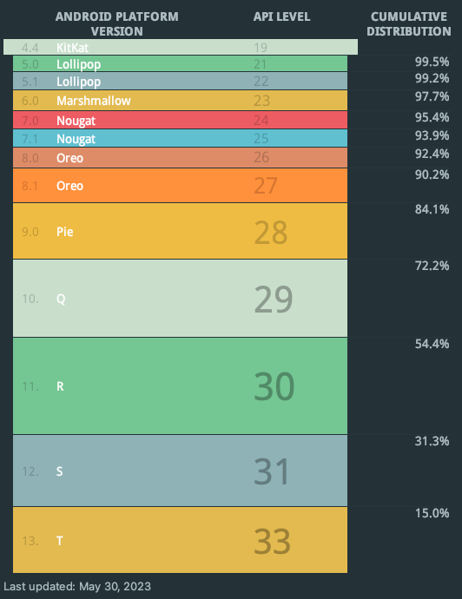
Fragmentacja Androida

Slide 12
Język programowania
Do 2017 roku oficjalnym językiem programowania na Androida była Java
Od konferencji google I/O w 2017 Google ogłosiło że Kotlin zostaje oficjalnym językiem programowania
Obecnie 95% z 1000 najlepszych aplikacji używa kotlina.
96.9% programistów Android uważa że kotlin jest lepszym językiem programowania niż java

Slide 13
Zalety kotlina w porównaniu do Javy
Bezpiecznie typowanie
Ulepszona skrócona składnia
Interoperacyjność z Javą - możliwość używania kodu java i kotlin w jednym projekcie
Obsługa null safety
Aktywne wsparcie społeczności
Niektóre biblioteki są tworzone tylko pod język kotlin (Coroutines, Jetpack Compose)

Slide 14
Android na Huaweiu
Usługi google nie działają na wszystkich urządzeniach Huawei
Huawei ma swój własny komplet narzędzi hms (Huawei Mobile Services).
Huawei ma swój własny darmowy sklep do udostępnia aplikacji

Slide 15
Omówienie android studio

Slide 16
Wzorzec używane w projekcie

Slide 17
Wzorzec MVVM
Składowe
Model - Logika biznesowa (pobieranie i wysyłanie danych)
ViewModel - Pośrednik między Modelem a Widokiem,
View - Wyświetlanie danych użytkownikowi oraz reagowanie na jego interakcje
Model
Wysyłanie danych
ViewModel
View
Observery
Interface
Odbieranie danych

Slide 18
Zalety MVVM
Separacja odpowiedzialności: MVVM pomaga w utrzymaniu czystego podziału obowiązków między poszczególnymi warstwami, co ułatwia zarządzanie kodem i jego testowaniem.
Reaktywność: MVVM często wykorzystuje mechanizmy reaktywne, takie jak LiveData lub RxJava, do automatycznego aktualizowania widoku w przypadku zmian w modelu. To pozwala na uniknięcie bezpośredniego manipulowania widokiem z poziomu ViewModel.
Testowalność: Dzięki oddzieleniu logiki biznesowej od warstwy prezentacji, ViewModel staje się łatwy do przetestowania, co ułatwia tworzenie jednostkowych testów.
Wielokrotne użycie: ViewModel można wykorzystać w wielu widokach, co pozwala na uniknięcie powielania kodu.
Zarządzanie cyklem życia: ViewModel jest świadomy cyklu życia widoku i może przechowywać dane w sposób, który przetrwa zmiany konfiguracji urządzenia, takie jak obrót ekranu.

Slide 19
Wzorzec Adaptera
Umożliwia dostosowanie jednego interfejsu do innego, co jest przydatne, na przykład, gdy pracujemy z różnymi źródłami danych.
Używany głównie w RecyclerView i ListView

Slide 20
Wzorzec Obserwatora
Używany do implementacji mechanizmu nasłuchiwania na zmiany w danych i powiadamiania obiektów o tych zmianach. Android LiveData jest często wykorzystywane jako implementacja tego wzorca.

Slide 21
Wzorzec Singleton
Jest stosowany, gdy potrzebujemy mieć tylko jedną instancję danej klasy w całej aplikacji. Może to być przydatne, na przykład, do zarządzania globalnym stanem aplikacji.
Zazwyczaj używany z Dependency Injection takimi jak Hilt, Jagger

Slide 22
Cykl życia aktywności i fragmentu

Slide 23
Cykl życia Aktywności

Slide 24
Cykl życia Fragmentu

